Slide 1


julienp17/
WaveMirror
PROJET SSI:
2018-2019
WAVE MIRROR
FERRERE Guillyann
PAUSE Julien
GRONDIN Guillaume
RALAMBOARIVONY Teddy
Notes:
Good luck !

Slide 2
Problématique :
Comment rendre un espace
captivant et interactif
à travers son propre reflet ?
Notes:
**1 clic**
Comment rendre un espace captivant et interactif à travers son propre reflet ?

Slide 3

Notes:
Ce projet est une œuvre d’art destiné à des entreprises ou à des musées qui souhaiterait embellir un espace d’une création interactive et captivante. Sa touche artistique attire l’attention des passants et les incite a jouer avec. Ainsi, son propriétaire peut rajouter un lieu d’intérêt dans un espace de son choix.

Slide 4
Bête à cornes
A qui rend-il service ?
Sur quoi agit le produit ?
Utilisateur
Sujet réfléchi
Wave Mirror
Quelle est sa fonction ?
Refléter une silhouette en temps réel
Notes:
** 1 clic **
A qui rend t-il service ?
A l’utilisateur
Sur quoi agit le produit ?
Le sujet réfléchit
Quel est sa fonction ?
Refleter une silhouette en temps réel

Slide 5
Diagramme pieuvre
FP1 : Refléter une silhouette en temps réel
Utilisateur
FC 1 : Permettre à l'utilisateur de voir une silhouette de son choix sur un miroir
FC 2 : Utiliser une source d'énergie électrique
Énergie
FC 3 : Utiliser un support
cylindrique contrasté
FP1
FC2
FC 4 : Etre dans un espace éclairé intérieur
FC1
Wave mirror
FC3
FC4
Support
Environnement
Notes:
** 5 clics **
FP 1 : Refléter une silhouette en temps réel
FC 1 : Permettre à l'utilisateur de voir une silhouette de son choix sur un miroir
FC 2 : Utiliser une source d'énergie électrique
FC 3 : Utiliser un support cylindrique contrastés
FC 4 : Etre dans un espace éclairé intérieur

Slide 6
Cahier des charges fonctionnelles
 | Fonction | Critères | Niveaux
FP1 | Refléter une silhouette en temps réel | Utilisateur : Rafraichissement de l’image : Pixels électromécaniques | Individu faisant face à la caméra toutes les 500ms 12 pixels par 10
FC1 | Permettre à l’utilisateur de se voir sur un miroir | Type d’interface : | Cylindres de 60 mm par 60 mm +- 5 mm
FC2 | Utiliser une source d’énergie électrique | Énergie EDF à configurer | 5 V Puissance de 500W
FC3 | Utiliser un support cylindrique contrasté | Type de fond du support : | Noir au gris clair
FC4 | Être dans un espace éclairé intérieur | Puissance | Eclairement mini 900W/m²
Notes:
** 1 clic **

Slide 7
Diagramme FAST
Refléter une
silhouette
Récupérer l’image
Capturer la silhouette
PiCamera
Traiter l’image
Raspberry Pi
Commander les
servo-moteurs
Récupérer informations
image
Communication
I2C
Rasp. - Arduino
Traiter les
informations
Arduino
Envoyer Infos
servo-moteurs
Communication
I2C
Arduino – Serv.
Afficher l’image
Faire tourner
les cylindres
Servo-moteurs
Reproduire l’image
Cylindres
contrastés
Notes:
** 13 clics **

Slide 8
Chaîne d’information et chaîne d’énergie
CHAÎNE D’INFORMATION
ACQUÉRIR :
PiCamera
TRAITER :
Raspberry PI
I2C
TRAITER :
Arduino
COMMUNIQUER :
Leds
Sujet non réfléchi
ACTION:
Refléter
l’image
reçue par
la caméra
ALIMENTER :
Prise/
Alimentation
DISTRIBUER :
Arduino
CONVERTIR :
Servo-moteurs
TRANSMETTRE :
Hélices du servo-
Moteur/Cylindre
EDF
230V
5V
CHAÎNE D’ÉNERGIE
Sujet réfléchi
Notes:
** 4 clics **

Slide 9

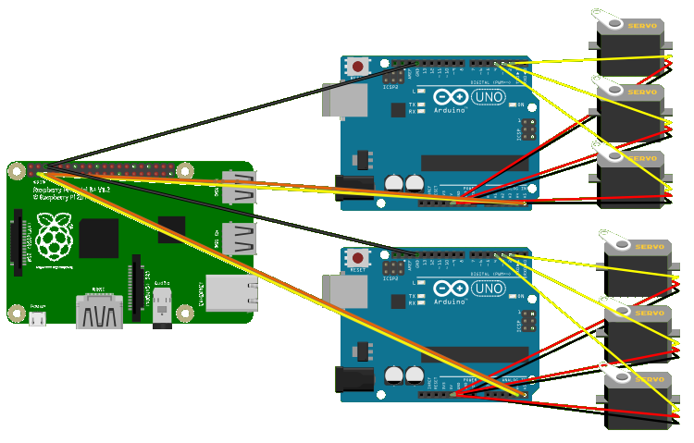
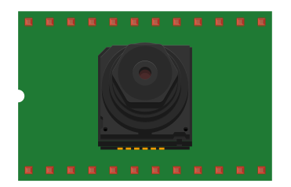
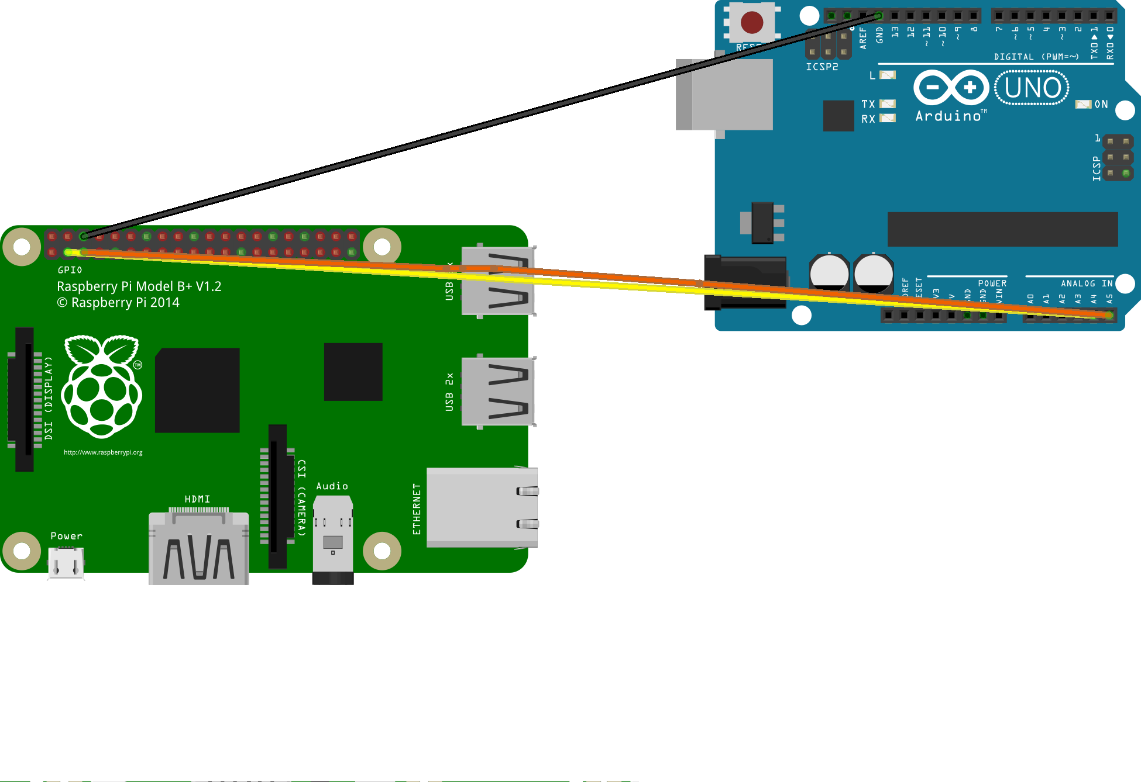
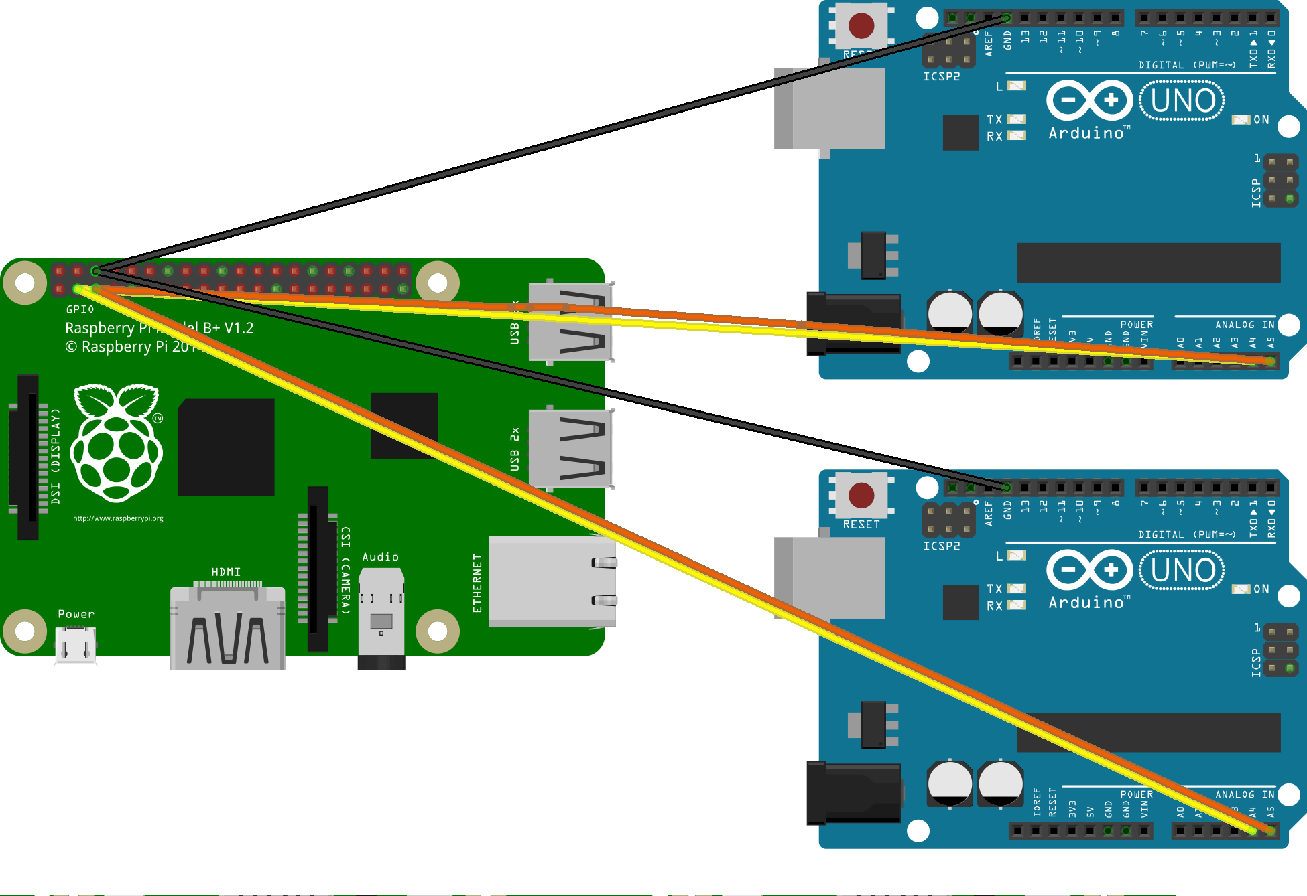
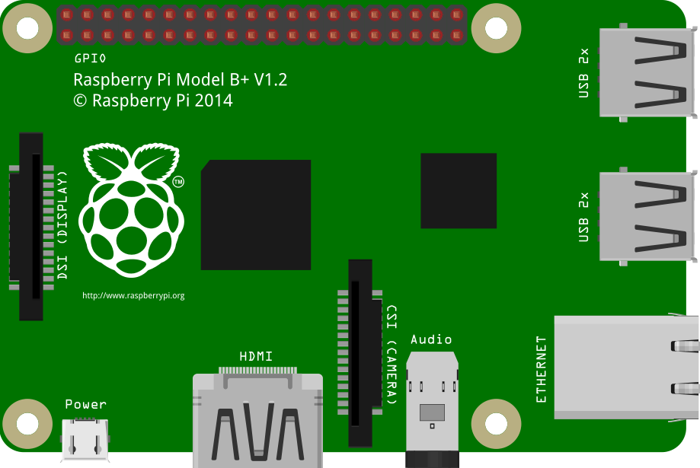
Schéma du montage
*Sans souci d’échelle
PiCamera
Servo
Arduino
Raspberry Pi
*10
*12
Notes:
** 5 clics **

Slide 10
Sommaire :
Modélisation
Motorisation
Arduino
Raspberry Pi
Notes:
** 4 clics **

